Slide 1


Trouble du Neuro-
Développement
CHU Hôpital Mère-Enfant
Nantes, le Samedi 17 février 2024

Slide 2
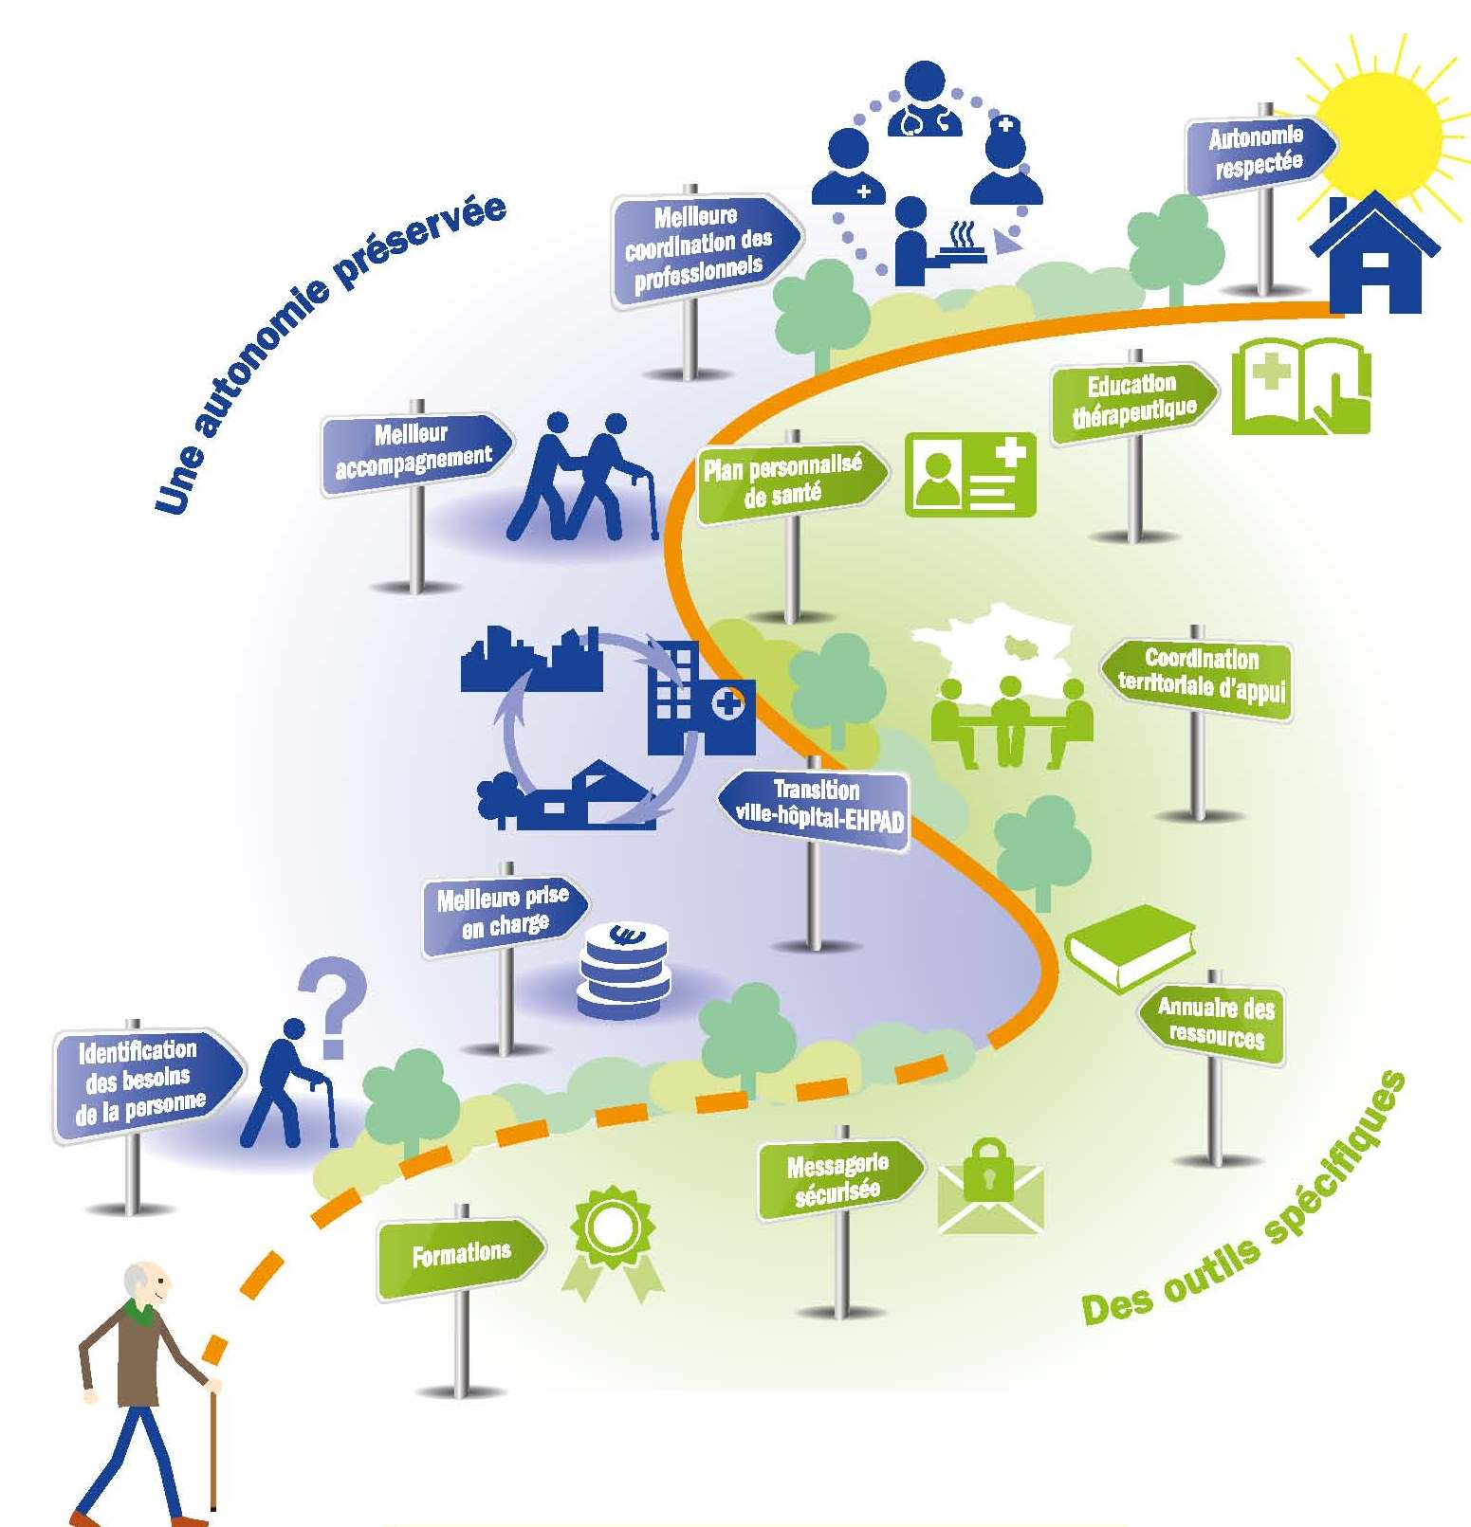
Un parcours de santé publique, interprofessionnel, pour les enfants et les familles
des professionnels de sante !

Slide 3

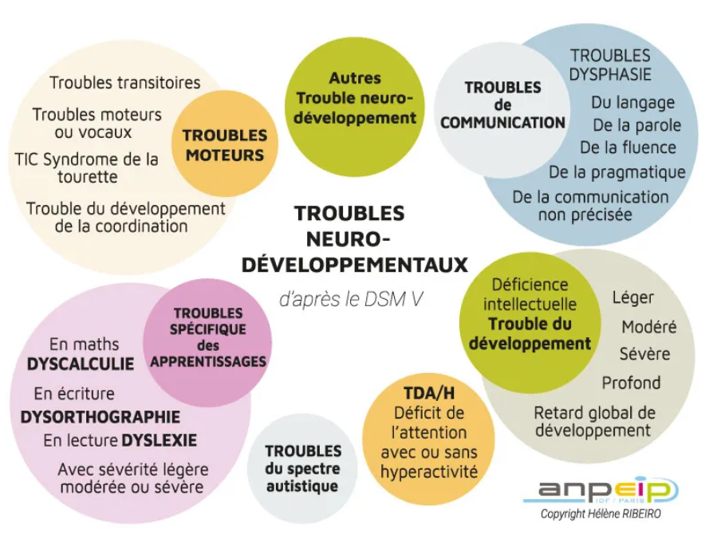

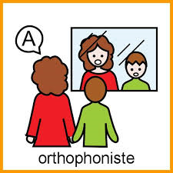





Populations
CCO
1966
DE
1946
6056
CCO
1964
orthoptiste
74195
Orthophoniste
Masseur kinésithérapeute
Psychologue
24600
91485
DE
1973
DE
1973
6000
pédiatre
médecin
230000
psychomotricien
Ergothérapeute
14807
FAMILLE
14930
Cokillaje – TND- 17/02/2024 page 3

